Slide 1
Desenvolvimento de software para informatização da Loja Ecotrel

Slide 2
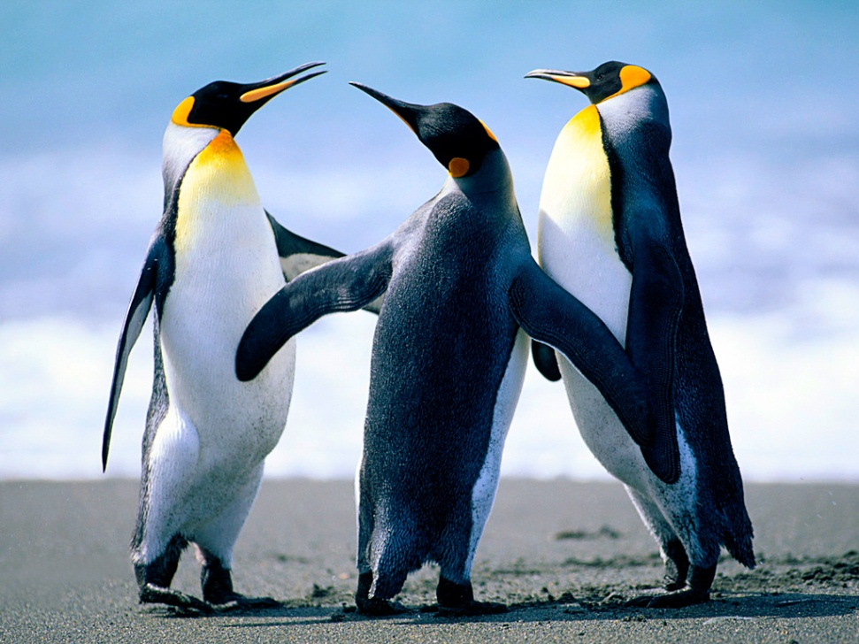
A Equipe
A equipe é formada por:
Adilson Gomes Da Silva
Alan Gomes Da Silva
Felipe Moreira Araujo
Francisco Mattos Bento
Wellington Aparecido Da Luz

